Slide 1
Smerovače a ich základná konfigurácia
Mikulášová

Slide 2
Smerovač
sprostredkováva prenos dát medzi dvomi, alebo viacerými počítačovými sieťami v procese nazvanom smerovanie (routing)
smeruje dáta podľa smerovacieho algoritmu tak, aby sa každý paket dostal k svojmu adresátovi,
prepája počítačové siete na úrovni vrstvy 3 modelu OSI modelu (sieťová vrstva).
spája LAN siete aj rôznych topológií s rovnakým prenosovým protokolom alebo pripája lokálnu sieť k sieti WAN

Slide 3
Smerovač
pracuje (robí rozhodnutia) na základe sieťových adries a smerovacích protokolov a do druhej siete prepúšťa len tie správy, ktoré sú tam určené
jeho hlavnou úlohou je smerovať pakety do inej počítačovej siete – pomocou hlavičky paketu(obsahuje cieľovú adresu) a routovacej tabuľky (smerovacej tabuľky) dokáže router určiť najlepšiu cestu pre doručenie paketov tak, aby sa vyhol preťaženým alebo nepriechodným trasám
ďalšími funkciami je tvorba smerovacích tabuliek a výmena informácií s ostatnými smerovačmi

Slide 4
Úloha smerovača v LAN a WAN sieti
router musí byť po štarte nakonfigurovaný, musia sa mu zadať adresy jeho sieťových rozhraní.
Adresy ďalších sietí získava zo siete snímaním smerovacích (routovacích) tabuliek
väčšina routrov je dnes vybavených navyše switchom (4 – 8 portovým), serverom pre „prekladanie sieťových adries“(NAT), DHCP serverom, DNS proxy serverom, či harvérovým firevallom
zadná strana obsahuje ethernetový prepínač (swith). Ak nemá port WAN, nie je to router – má WAN aj LAN rozhranie

Slide 5
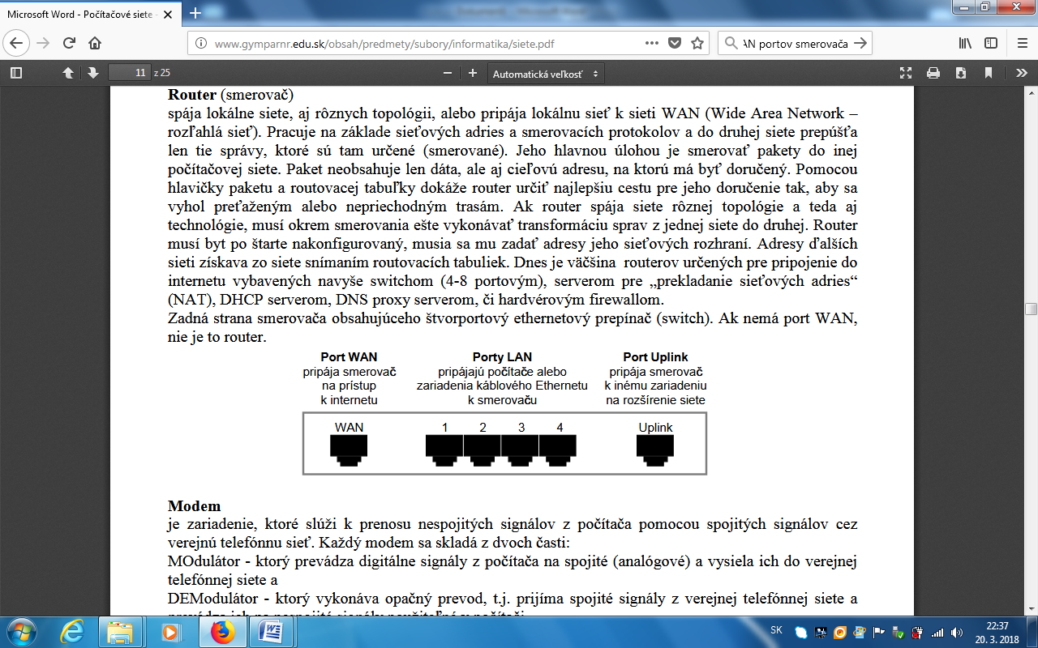
predná strana obsahuje kontrolky, ktoré signalizujú fungovanie routra
LAN - prepájajú pracovné stanice, terminály, periféria a iné zariadenia v budove alebo malej geografickej oblasti.
WAN- vytvárajú prepojenie cez veľkú geografickú oblasť,!!!!!!! pracujú na fyzickej a dátovej vrstve OSI.!!!!!

Slide 6
Smerovač je základom fungovania internetových sietí a má tieto nasledujúce silné funkcie:
Podpora rôznych protokolov- Ethernet, Token Ring, ISDN a ďalšie. Tým je zabezpečená kompatibilita počítačov na internete.
Prepojovanie sietí LAN so sieťami WAN. Siete sa tak dajú skladať ako Lego.
Filtrovanie nežiadúcej sieťovej prevádzky a izolovanie oblastí, z ktorých je povolené všesmerové (broadcast) vysielanie správ všetkým používateľom v sieti. Smerovač je kráľom broadcast domén.
Bezpečnosť a kontrola sieťovej prevádzky pomocou zoznamov prístupových oprávnení.
Výber optimálnej cesty doručenia paketov.

Slide 7
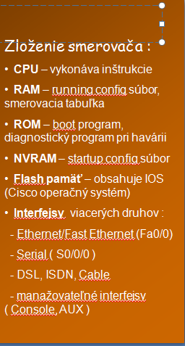
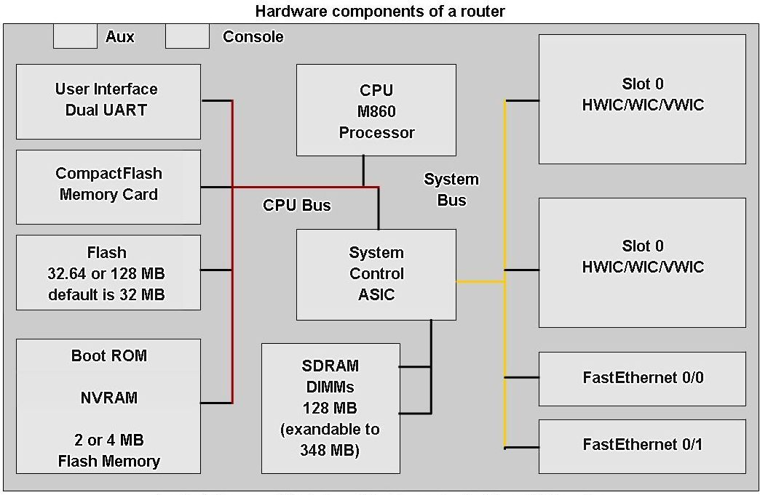
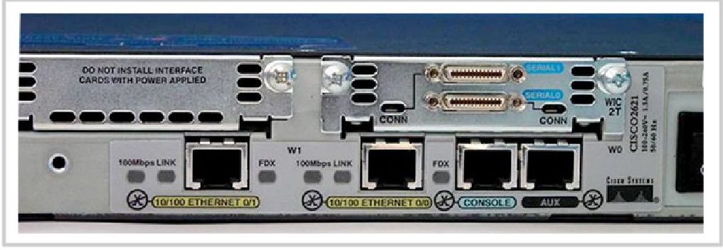
Smerovač - router
Každý interfejs pripája inú sieť. Má IP adresu a masku z rozsahu danej siete

Slide 8
Vnútorné komponenty smerovača (CPU, RAM ...
CPU – vykonáva inštrukcie v operačnom systéme, je to mikroprocesor, väčšie smerovače môžu mať viac CPU.
RAM – je používaná pre smerovacie tabuľky, rýchla prepínacia keš, smerovacia konfigurácia, vyrovnávacia pamäť pre IOS, pri výpadku napájania sa zmaže, rozširuje sa cez DIMMs.
FLASH- smerovač normálne načitáva IOS z FLASH.
NVRAM – používaná na uloženie spúšťacej konfigurácie, vypnutím sa nemaže.
Zbernice - delíme na systémovú a CPU zbernicu. Systémová slúži na komunikáciu medzi CPU a rozhraniami, rozširujúcimi slotmi. CPU zbernica komunikuje z pamäťami.
ROM – je použitá pre trvalé uloženie spúšťacieho diagnostického kódu. Hlavná úloha je hardverová diagnostika počas spustenia routra a nahranie IOS z flešky do RAM.
Rozhrania - LAN, Ethernet alebo Token-Ring WAN, sériové, ISDN, integrované CSU, LAN aj WAN rozhrania buď pevná konfigurácia alebo modulárne Console/AUX, sériový, na inicializáciu routra, (AUX pre pripojenie modemu)
Napájací zdroj - napája všetky komponenty smerovača.

Slide 9
IOS -InternetworkOperatingSystem)
Tvorí ho len jediný súbor, na rozdiel od operačných systémov bežných PC, ktoré sa skladajú z tisícov rôznych súborov.
Kapacitne zaberá niekoľko MB. Výhodou je, jednoduché odzálohovanie kópie, teda obrazu systému (systemimages).
Obrazy systému sa sťahujú a umiestňujú na smerovače kvôli zálohovaniu, inovácii funkcií a pri opätovnom spustení po havárii.

Slide 10
Konfiguračné súbory
Konfiguračný súbor - konfiguračný súbor smerovaču nariaďuje čo má robiť a operačný systém IOS mu povie ako to má urobiť.
Running config – uložená v RAM, udržiava nastavenia, ktoré sa bezprostredne používajú
Startup config – uložená v NVRAM, sú tieto nastavenia k dispozícií aj po vypnutí routra, po reštarte sa skopíruje do RAM aj z toho running config

Slide 11
Režim práce s o smerovačom
Užívateľský režim (user EXEC mode).
Privilegovaný užívateľský režim (privileged EXEC mode).

Slide 12
Užívateľský režim (user EXEC mode).
User EXEC mode – dovoľuje len obmedzený počet základných monitorovacích príkazov. Teda umožňuje len prezeranie, nie konfiguračné zmeny (viewonlymode). Patria sem príkazy show, ping, connect,… Prompt tohoto režimu je: >

Slide 13
Privilegovaný užívateľský režim (privileged EXEC mode)
Privileged EXEC mode – umožňuje už prístup ku všetkým príkazom smerovača,preto je pochopiteľné,že pre vstup do tohto režimu má byť konfiguráciou smerovačov požadované heslo. Globálny konfiguračný režim a všetky ostatné špeciálne konfiguračné režimy sú dosiahnuteľné len z prostredia privilegovaného používateľského režimu. Patria sem príkazy configure, write, erase, setup, debug, … Promp tohto režimu je: #

Slide 14
Príklady použitia príkazov
Router>?
Router>sh?
Router>sh ?
V prvom prípade je použitý len príkaz ? – otáznik napísaný hneď za prompt. V akom režime sa nachádzame? V používateľskom (EXEC mod), teda získame zoznam všetkých základných príkazov, ktoré sú tu k dispozícii.
V druhom prípade príkaz sh? zadaný bez medzery. Tento spôsob použijeme vtedy, keď nevieme presný zápis príkazu.
V treťom prípade je príkaz sh ? napísaný s medzerou. Použijeme vtedy, keď nepoznáme nasledujúci možný príkaz (syntax help).

